Slide 1





1.2空间向量的基本定理及其坐标表示
1.3空间向量的坐标运算

Slide 2


学习目标：
1、掌握空间向量基本定理和坐标表示；
2、掌握空间向量的坐标运算的规律；
会根据向量的坐标，判断两个向量共线
或垂直；
3、利用空间向量的坐标解决立体几何
中的问题。

Slide 3
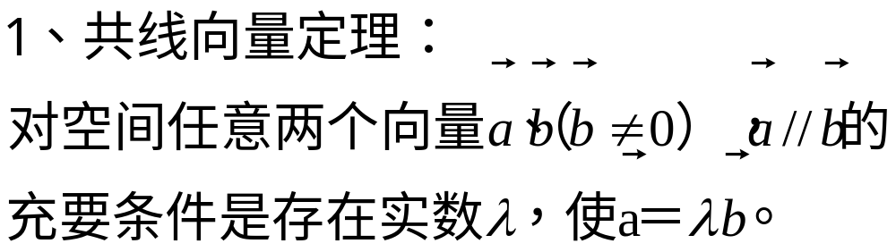
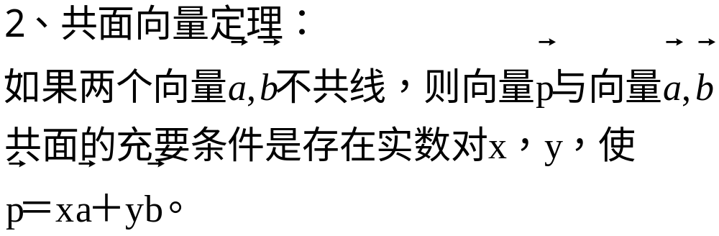
复 习：

Slide 4
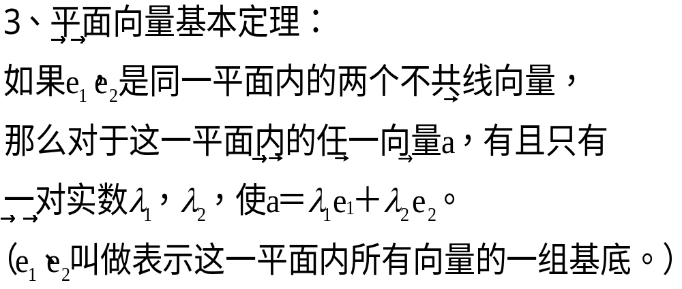

Slide 5
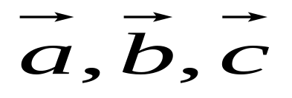
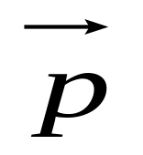
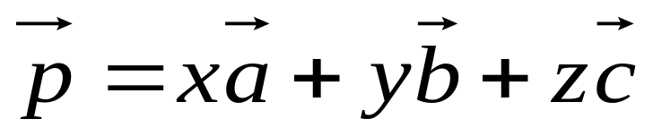
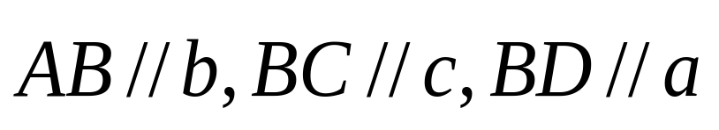
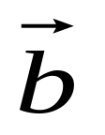
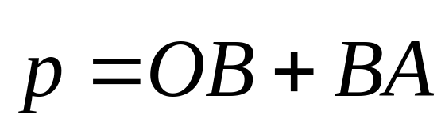

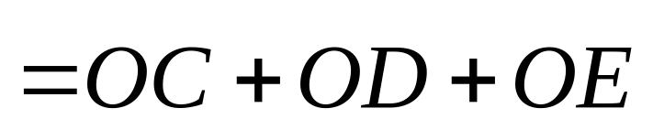
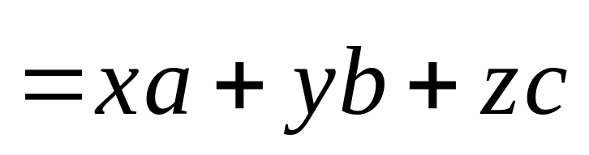
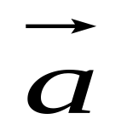
空间向量的基本定理：
如果三个向量 不共面，那么对空间
任一向量 ,存在一个唯一的有序实数对
{x、y、z}，使
E
思路：作
A
O
D
C
B

Slide 6
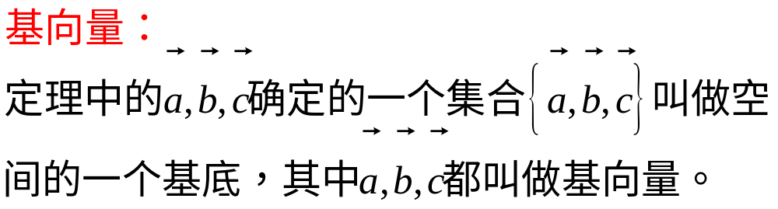
注：1、空间任意三个不共面向量都可以作为空间向量的一个基底；
2、零向量可视为与任意一个非零向量共线，与任意两个非零向量共面，所以，三个向量不共面，就隐含着它们不是零向量；
3、一个基底指一个向量组，一个基向量指基底中
的某一个向量，二者是相关连的不同概念。

Slide 7
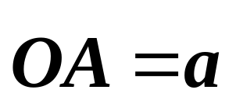
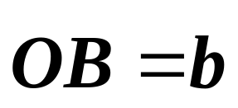
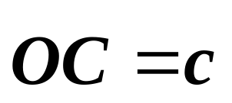
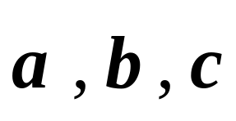
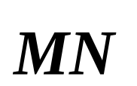
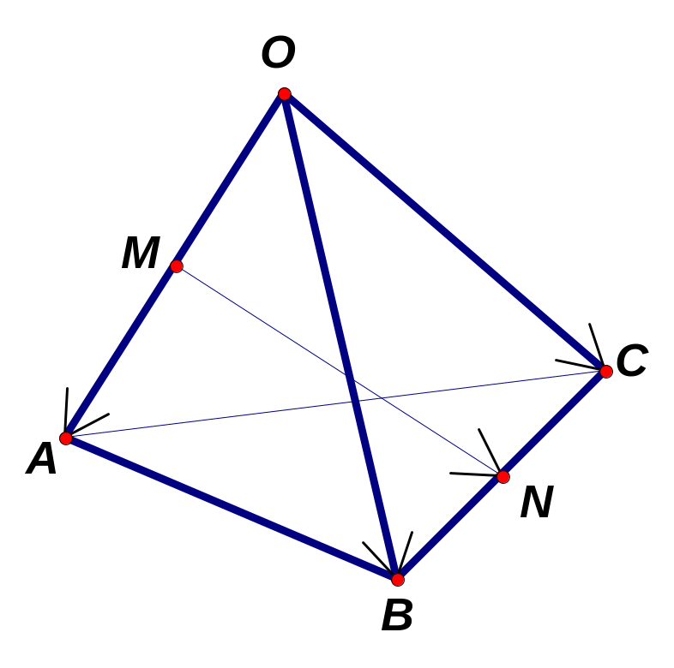
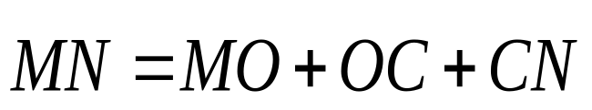
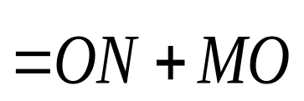
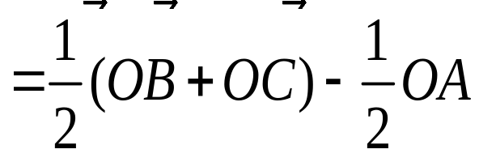
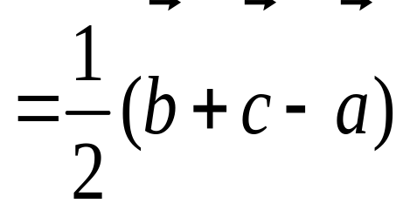
例1：已知空间四边形OABC，点M、N分别是边OA、BC的中点，且 ，
, ,用 表示向量 。
解:

Slide 8
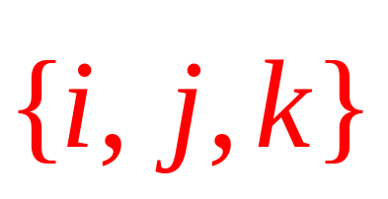
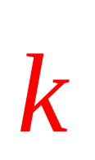

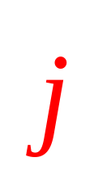
单位正交基底：
如果空间的一个基底的三个基向量互相垂直，且长都为1，则这个基底叫做单位正交基底，常用 来表示。

Slide 9
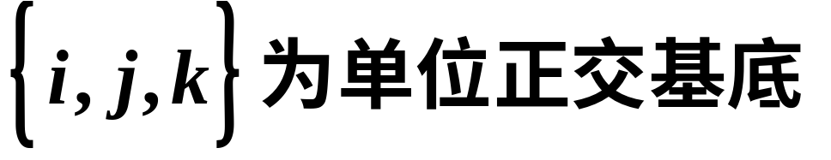


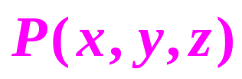
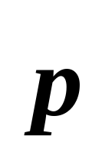
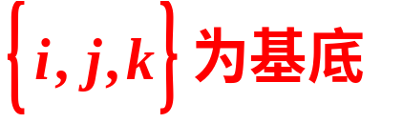

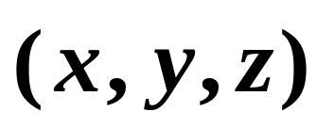
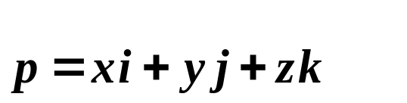

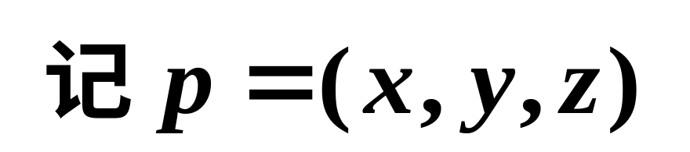

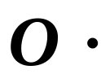



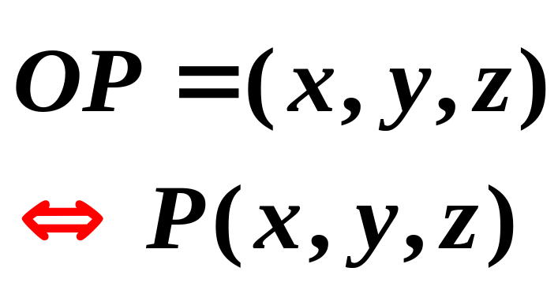


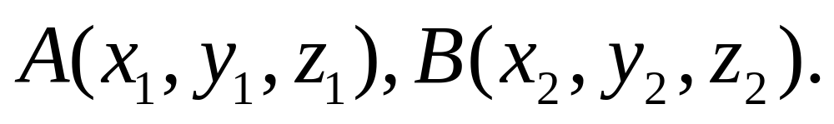
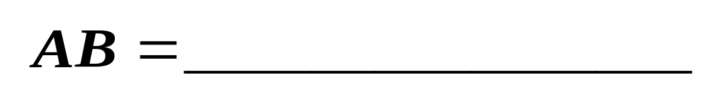
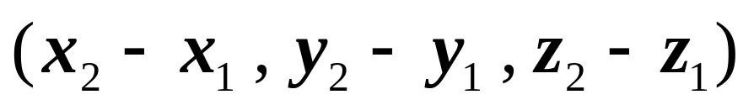
以
建立空间直角坐标系O—xyz

Slide 10
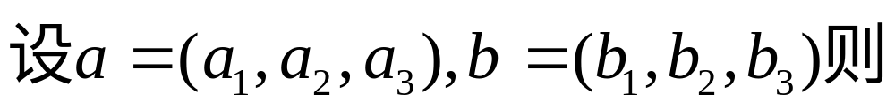
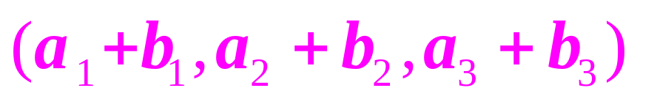
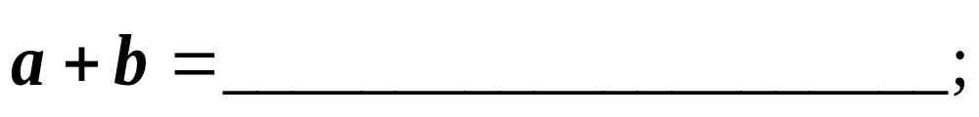
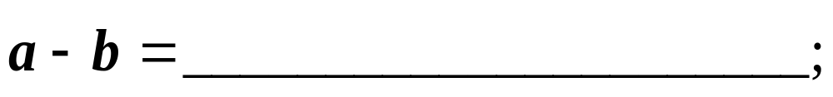
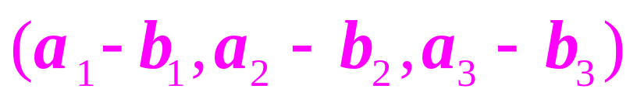
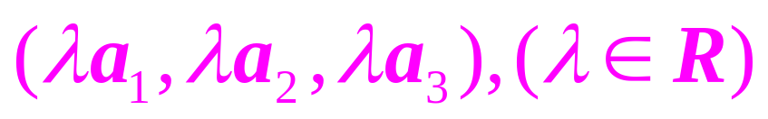
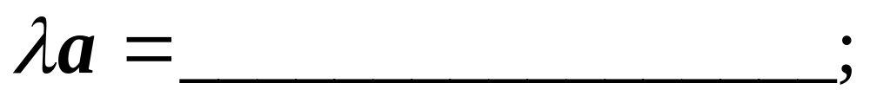
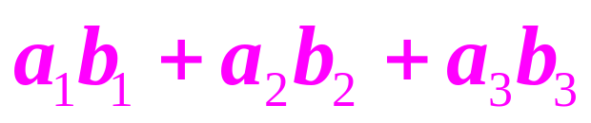
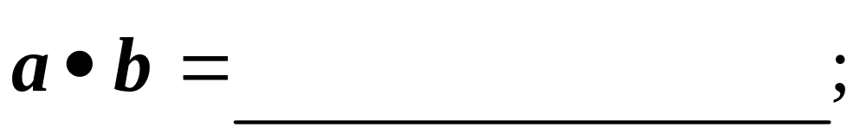
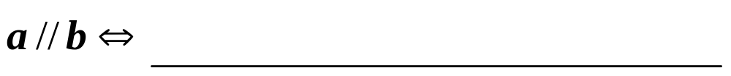
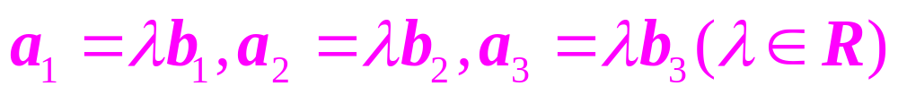
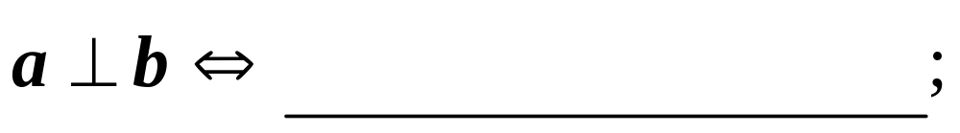

向量的直角坐标运算：

Slide 11






空间两点间的距离公式：

Slide 12










(1)当 时， 同向；
(2)当 时， 反向；
(3)当 时， 。
注
意
思考：当 及 时， 的夹角在什么范围内？

Slide 13














例2：在棱长为1的正方体
中，
分别是
中点，
在棱
上，
，
是
的中点，
(1)求证：
(2)求
与
所成的角的余弦；
D₁
C₁
(3)求
的长。
A₁
B₁
E
H
D
C
G
F
A
B

Slide 14













解:以
为原点建立直角坐标系
，
D₁
C₁
A₁
E
B₁
H
C
D
G
F
A
B

Slide 15






∴
与
所成的角的余弦

Slide 16



Slide 17


【总一总★成竹在胸】
思想方法：用向量计算或证明几何问题时，可以先建立直角坐标系，然后把向量、点坐标化，借助向量的直角坐标运算法则进行计算或证明。

Slide 18


